Slide 1
Jezero Butoniga: koncept modela upravljanja
HRVATSKA KOMORA INŽENJERA GRAĐEVINARSTVA
Dani Hrvatske komore inženjera građevinarstva Opatija, 2019.
Davor Stipanić, Luka Zaharija, Vanja Rački i Vanja Travaš
Davor Stipanić, mag. ing. aedif., Hidromodeling d.o.o., Rijeka
Luka Zharija, mag. ing. aedif., Hidromodeling d.o.o., Rijeka
Vanja Rački, dipl. ing. građ., Hrvatske vode, Rijeka
Izv. prof. dr. sc. Vanja Travaš, dipl. ing. građ., Građevinski fakultet u Rijeci
Notes:
1

Slide 2
Sadržaj
Problem ranojesenskog ispuštanja
Zahtjevi za numerički model
Rezultat tipične numeričke analize
Kako iskoristiti kalibrirani model ?
Optimizacija ispuštanja vode
Prognoza trenutka miješanja vode
Koncept modela upravljanja
Zaključak

Slide 3
Problem ranojesenskog ispuštanja
Formiranje termokline u proljeće i ljeto
Pridneni sloj vode siromašan je kisikom i bogat česticama željeza, mangana, fosfata itd. što ugrožava kvalitetu preostale vode
Prije miješanja slojeva vode u ranu jesen provodi se ranojesensko ispuštanje vode (iskustveno, do miješanja dolazi kada je razlika u temperaturi vode u gornjem i donjem sloju manja od 4 °C)
Cilj je ispustiti čim više vode iz pridnenog sloja
Ispuštanje traje dok se razina vode u akumulaciji ne spusti za 1 m
Kako su prikupljanje višegodišnjih mjerenja i njihova obrada dugotrajni, pristupa se izradi numeričkog modela
Kada, koliko, kojom dinamikom ispustiti vodu ?

Slide 4
Zahtjevi za numerički model
Vjerodostojna geometrija modela
Fizikalno utemeljeni rubni i početni uvjeti
Utjecaj atmosferskih uvjeta (oborine + temperatura + vjetar)
Inicijalno stanje jezera (dubina vode)
Nestacionarno trodimenzionalno strujanje
Prikladni model turbulencije
Energetska jednadžba (polje temperature)
Pronos pasivnog skalarnog polja (npr. mangan)
Kalibracija konstanti
Validacija numeričkog modela

Slide 5
Rezultat tipične numeričke analize

Slide 6
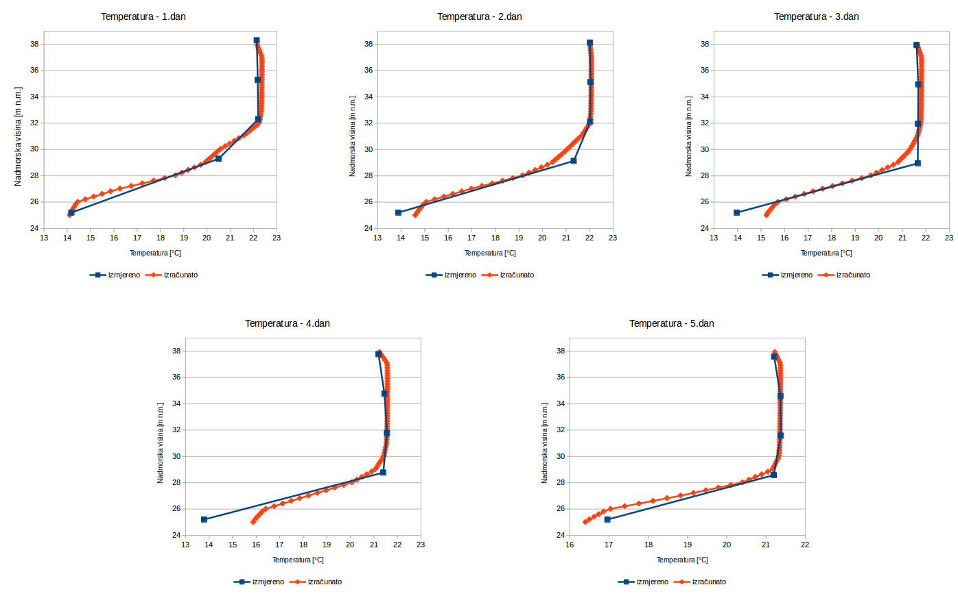
Rezultat tipične numeričke analize

Slide 7
Kako iskoristiti kalibrirani model ?
1. Prognozirati vrijeme u kojem dolazi do miješanja slojeva vode
Potrebno je utvrditi realne utjecaje na miješanje vode (Iskustveno je utvrđeno da
do miješanja dolazi kada je razlika u temperaturi vode u gornjem i donjem sloju manja od 4 °C)
2. Optimizirati ispuštanje vode iz pridnenog sloja jezera

Slide 8
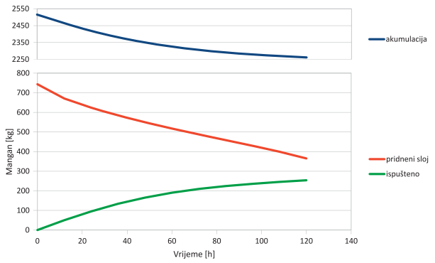
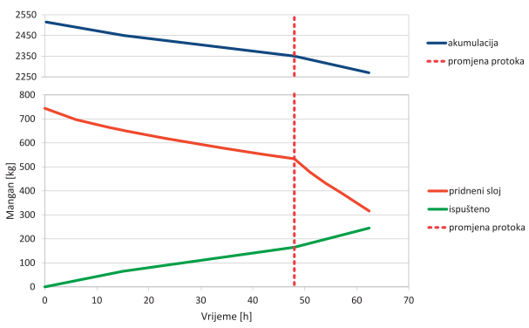
Optimizacija ispuštanja vode
Hrvatske vode, Vol. 26 No. 106, 2018.
Pristup modeliranju prirodne konvekcije u akumulacijskim jezerima: primjer akumulacije Butoniga
Luka Zaharija ; Građevinski fakultet Sveučilišta u Rijeci, Rijeka, Hrvatska Davor Stipanić ; Hidromodeling, d.o.o., Rijeka, Hrvatska Vanja Rački ; Hrvatske vode, VGO za slivove sjevernog Jadrana, Rijeka, Hrvatska Maja Oštrić ; Hrvatske vode, VGO za slivove sjevernog Jadrana, Rijeka, Hrvatska Vanja Travaš ; Građevinski fakultet Sveučilišta u Rijeci, Rijeka, Hrvatska

Slide 9
Prognoza trenutka miješanja vode
Prema mjerenju na samom jezeru na postaji B1, 26.9.2016.
nije više bilo termokline što znači da je započelo miješanje slojeva.
 |  | Uzorci | Mn (mg/l) | Fe (mg/l) | NH₄⁺ (mgN/l) | Al (mg/l) | Ukupni fosfati | mutnoća (NTU) | pH | t (°c)
38,45 mnm | prije ispuštanja (21.09.2016.) | TI - pov. | 0,084 | 0,122 | 0,159 | 0,023 | 0,009 | 2,33 | 7,98 | 22,33
 |  | TI - 7m | 0,093 | 0,146 | 0,175 | 0,029 | 0,01 | 3,27 | 7,97 | 22,59
 |  | TI - 13,5 m | 2,136 | 3,592 | 3,504 | 0,233 | 0,047 | 24,6 | 7,33 | 13,7
38,3 mnm | 22.09.2016. | TI - pov. | 0,069 | 0,11 | 0,184 | <0,005 | 0,006 | 2,14 | 8,00 | 22,02
 |  | TI - 7m | 0,066 | 0,089 | 0,213 | <0,005 | 0,015 | 2,22 | 8,01 | 22,01
 |  | TI - 13,5 m | 1,848 | 1,867 | 3,226 | <0,005 | 0,03 | 11,23 | 7,43 | 15,52
38,13 mnm | 23.09.2016. | TI - pov. | 0,057 | 0,093 | 0,356 | <0,005 | 0,011 | 1,9 | 7,99 | 22,09
 |  | TI - 7m | 0,084 | 0,117 | 0,409 | <0,005 | 0,009 | 3,11 | 7,98 | 22,02
 |  | TI- 13m | 1,791 | 1,7 | 2,603 | <0,005 | 0,022 | 13,2 | 7,42 | 15,52
37,95 mnm | 24.09.2016. | TI - pov. | 0,084 | 0,088 | 0,19 | <0,005 | 0,007 | 2,07 | 8,04 | 21,51
 |  | TI - 6m | 0,081 | 0,114 | 0,207 | <0,005 | 0,008 | 2,8 | 8,07 | 21,57
 |  | TI- 12m | 1,233 | 0,588 | 1,381 | 0,018 | 0,027 | 8,39 | 7,45 | 16,88
37,77 mnm | 25.09.2016. | TI - pov. | 0,069 | 0,081 | 0,158 | <0,005 | 0,007 | 2,01 | 8,05 | 21,57
 |  | TI - 6m | 0,084 | 0,103 | 0,171 | <0,005 | 0,008 | 2,38 | 8,06 | 21,58
 |  | TI- 12m | 1,125 | 0,352 | 1,281 | <0,005 | 0,024 | 7,93 | 7,48 | 17,77
37,58 mnm | 26.09.2016. | TI - pov. | 0,156 | 0,127 | 0,192 | - | 0,007 | 2,3 | 8,07 | 21,42
 |  | TI - 6m | 0,132 | 0,275 | 0,216 | - | 0,01 | 2,6 | 8,12 | 21,37
 |  | TI- 12m | 0,795 | 0,528 | 0,515 | - | 0,062 | 12,9 | 7,47 | 19,29
37,42 mnm | nakon ispuštanja (30.09.2016.) | TI - pov. | 0,186 | 0,277 | 0,184 | - | 0,01 | 3,71 | 8,07 | 20,8
 |  | TI - 6m | 0,189 | 0,231 | 0,216 | - | 0,011 | 4,6 | 8,13 | 20,78
 |  | TI- 12m | 2,625 | 4,136 | 5,63 | - | 0,056 | 37,6 | 7,39 | 14,66

Slide 10
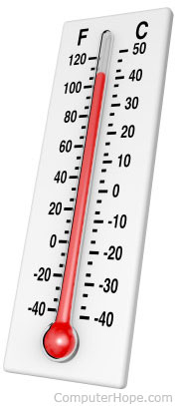
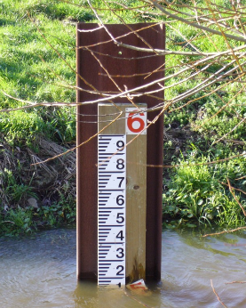
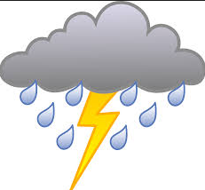
Prognoza trenutka miješanja vode
pad temperature
dubina vode
vjetar
oborine
Glavni faktori koji utječu na miješanje vode

Slide 11
Utjecaj vjetra (20 m/s)

Slide 12
Utjecaj oborina

Slide 13
Prognoza trenutka miješanja vode
pad temperature
dubina vode
vjetar
oborine
glavni faktori koji utječu na miješanje vode

Slide 14
Prognoza trenutka miješanja vode
zadana dubina vode
zadani pad temperature zraka
T
srednja temperatura zraka
zadano
vrijeme
početak 9 mj.
miješanje vode
kraj 9 mj.

Slide 15
Koncept modela upravljanja
T
srednja temperatura zraka
zadano
?
vrijeme
početak 9 mj.
početak ispuštanja
miješanje vode
kraj 9 mj.

Slide 16
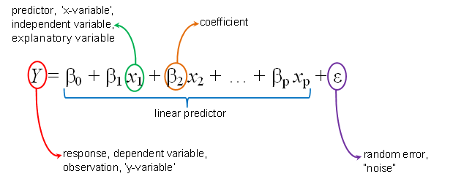
Koncept modela upravljanja

Slide 17
Koncept modela upravljanja
dubina vode A
pad temperature zraka A
varijanta 1
varijanta 2
varijanta 3
varijanta 4
oborine A.1
vjetar A.1
oborine A.2
vjetar A.1
oborine A.2
vjetar A.2
oborine A.1
vjetar A.2
pad temperature zraka B
varijanta 5
varijanta 6
varijanta 7
varijanta 8
oborine B.1
vjetar B.1
oborine B.2
vjetar B.1
oborine B.2
vjetar B.2
oborine B.1
vjetar B.2

Slide 18
Koncept modela upravljanja
dubina vode
pad temperature zraka
81 varijanta !
oborine
vjetar (smjer, intenzitet i trajanje)

Slide 19
Zaključak
Kalibrirani numerički model osigurava samo preduvjete za izradu modela upravljanja akumulacijom
Za izradu modela upravljanja, koji će se bazirati na predikciji trenutka miješanja, je potrebna sistematizacija numeričkih simulacija
Sistematizacija numeričkih simulacija se odnosi na izbor raspona glavnih parametra koji iniciraju miješanje vode u akumulaciji te ispitivanje njihovih doprinosa u samom procesu
Obzirom na broj mogućih slučajeva atmosferskih i hidroloških uvjeta, unaprijed se može zaključiti da će model upravljanja morati biti podložan korekcijama i adaptacijama koje će kroz niz narednih godina osigurati robusnu bazu u procesu odlučivanja ranojesenskog ispuštanja

Slide 20
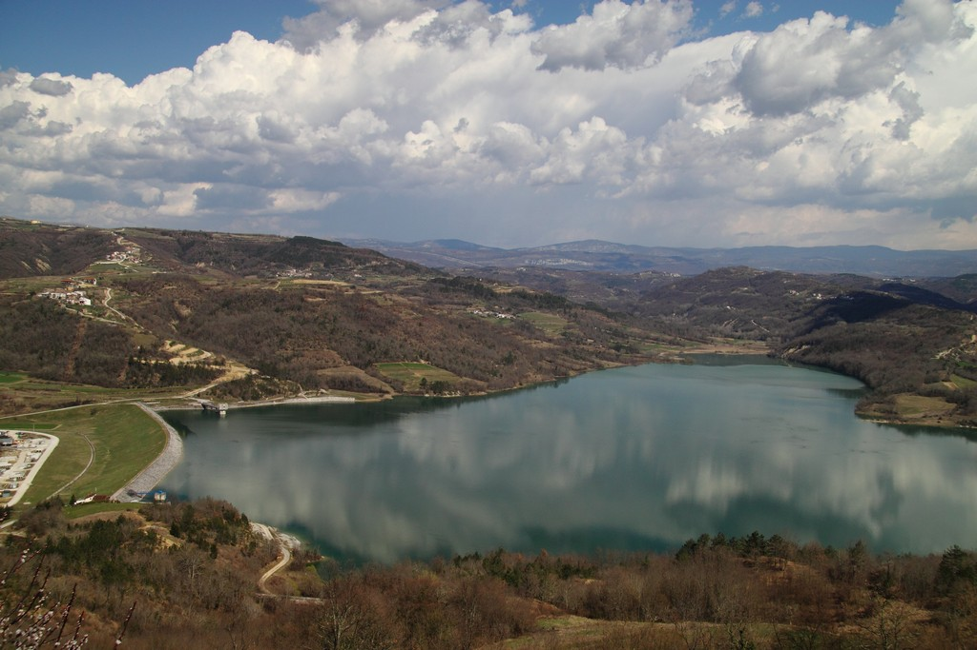
Hvala Vam na pažnji

